Slide 1



Software de Maratona

Slide 2

Sumário
Introdução
Telas
Banco de dados
Fluxo de dados
Conclusão

Slide 3



Introdução
O projeto
Aplicação WEB para gerenciamento de maratonas.
Objetivos
Utilizar o conhecimento adquirido em:
Modelagem estruturada de sistemas
Banco de dados (MySQL)
Back-end WEB (PHP)
Front-end WEB (HTML5, JavaScript e CSS)
Tem como diferencial a utilização da arquitetura REST

Slide 4
Fluxo de telas

Slide 5


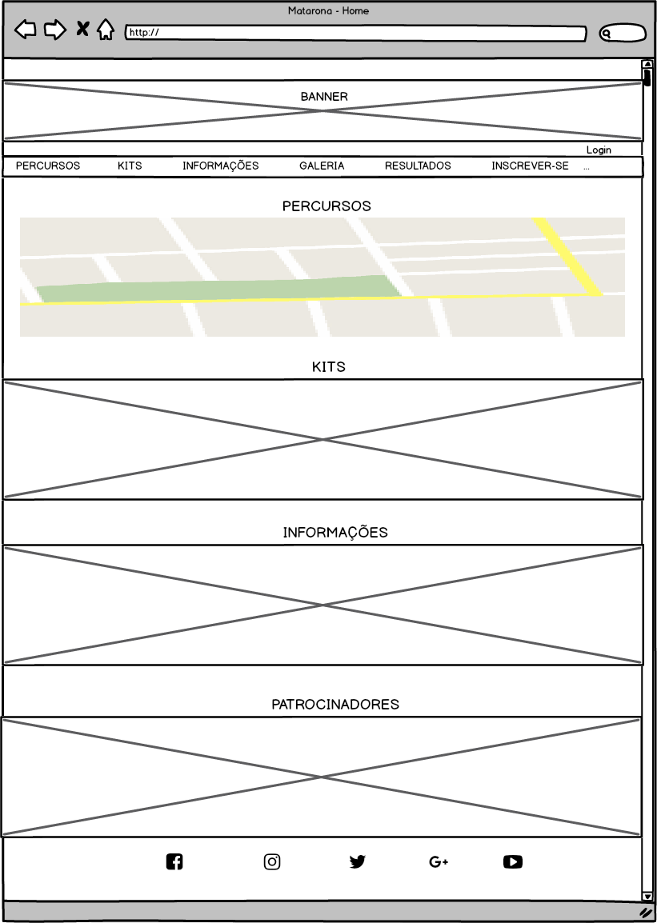
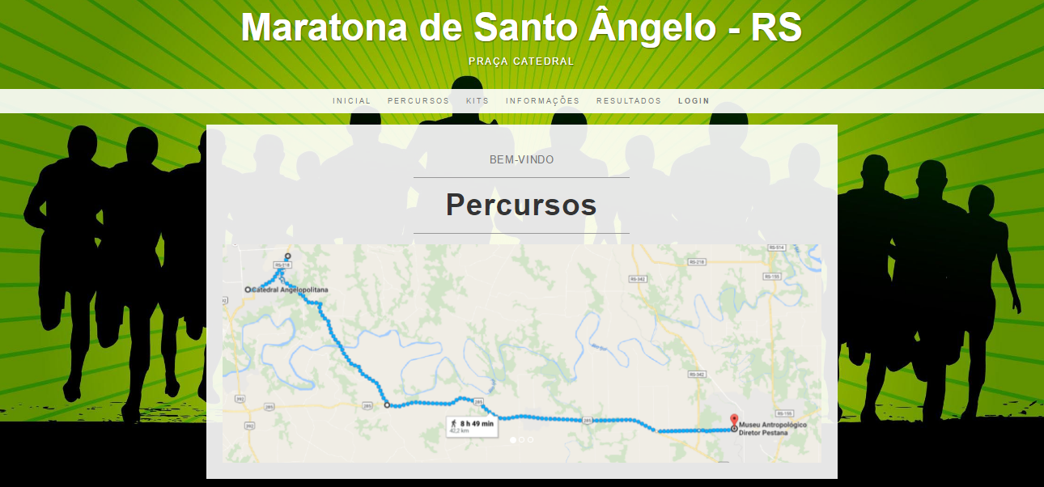
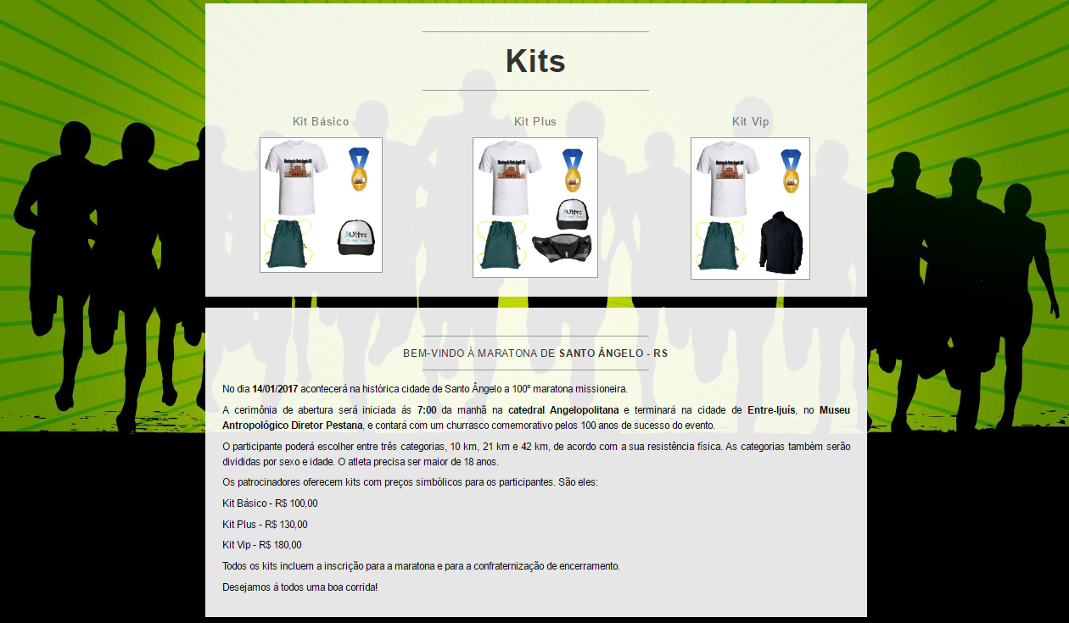
Telas

Slide 6
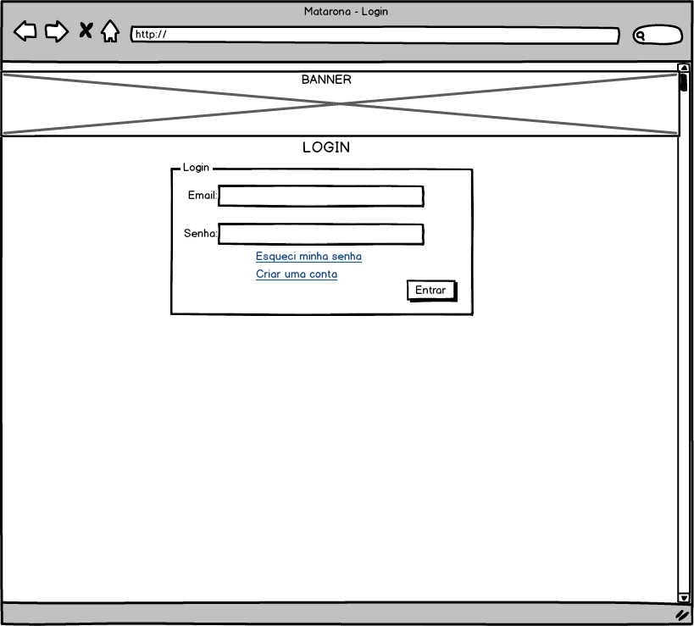
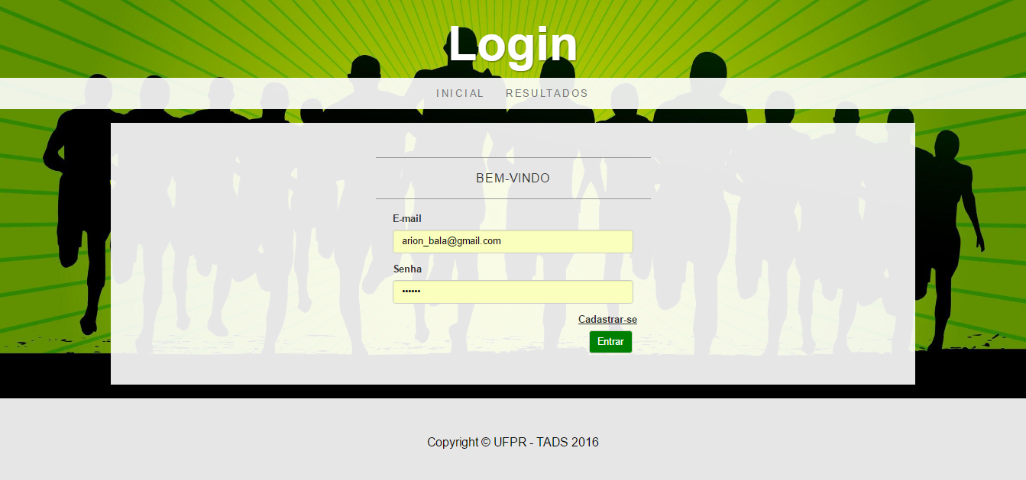
Telas

Slide 7
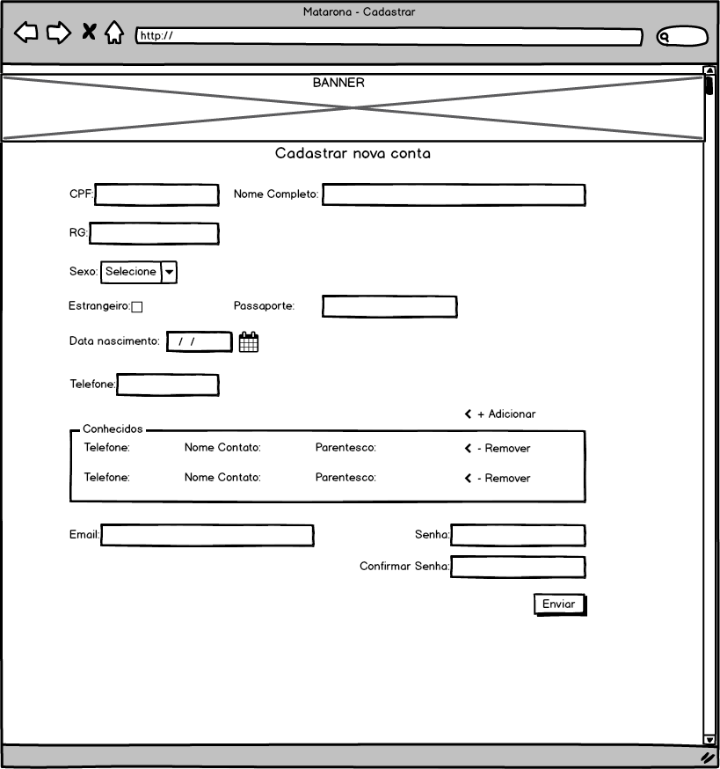
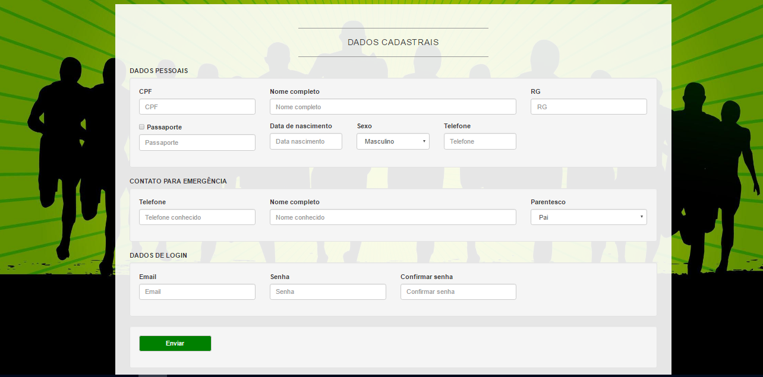
Telas

Slide 8
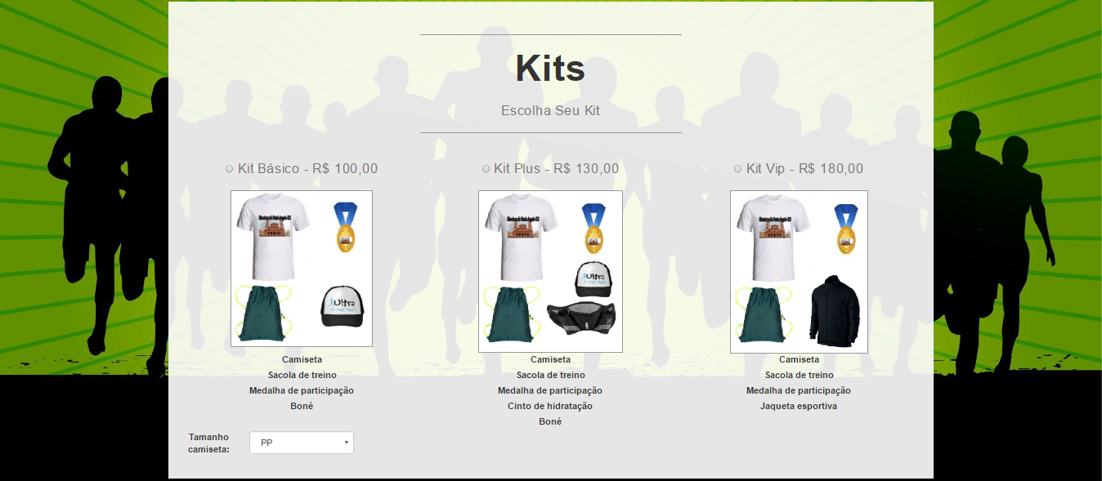
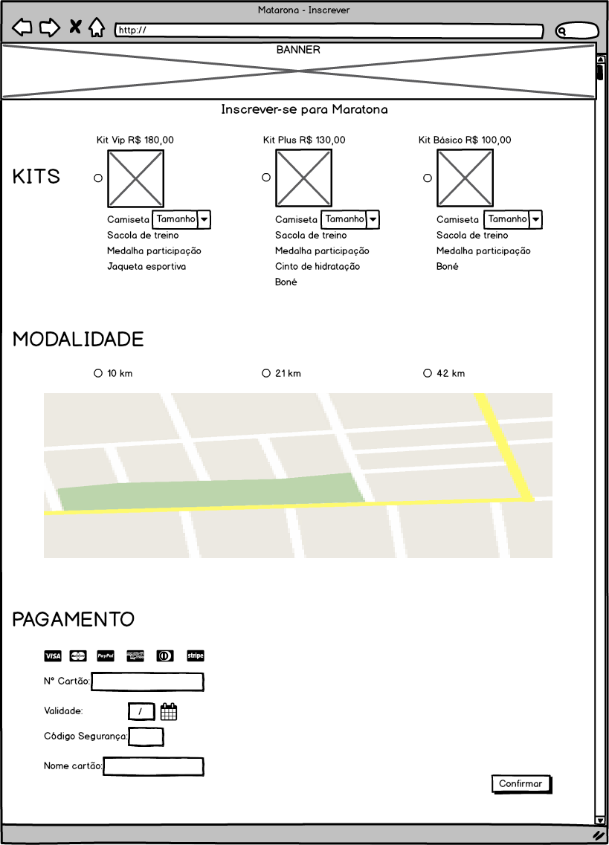
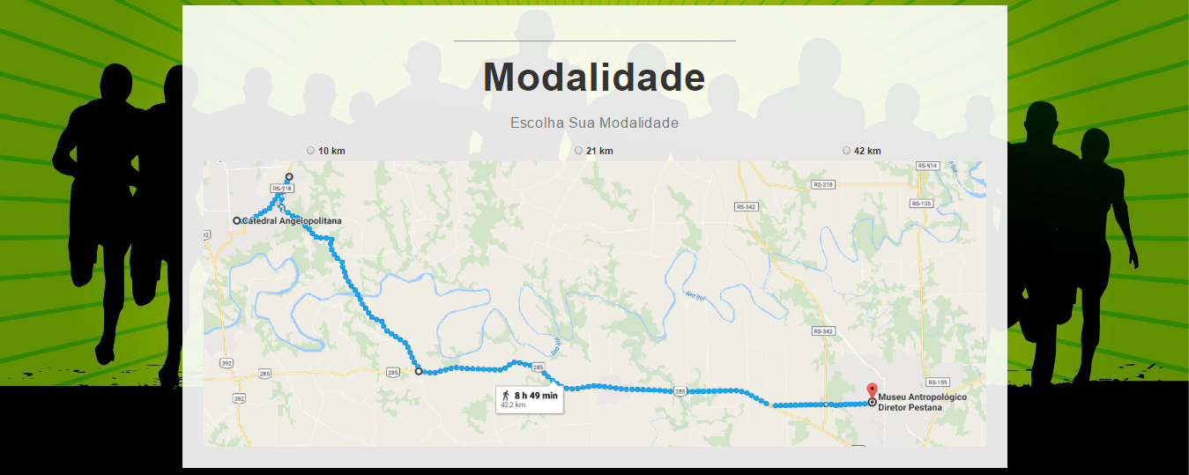
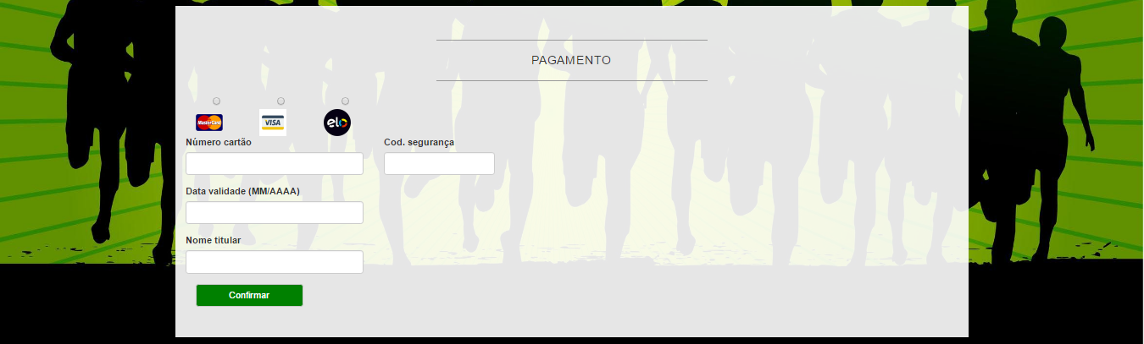
Telas

Slide 9
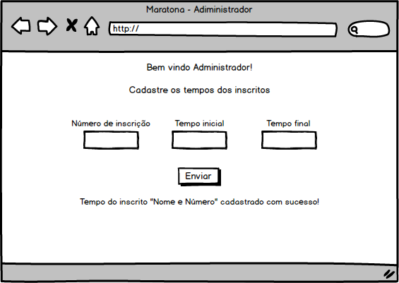
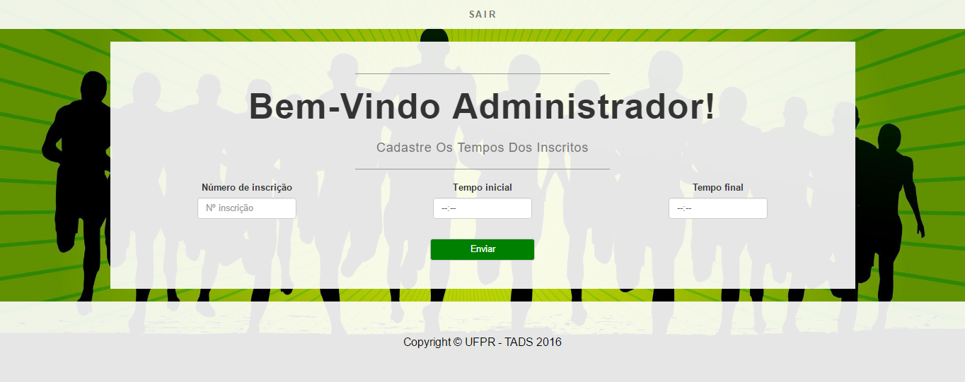
Telas

Slide 10
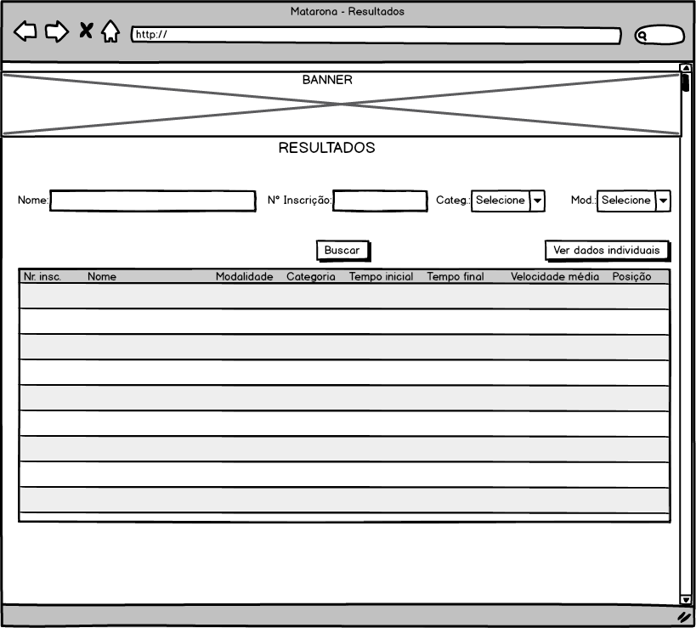
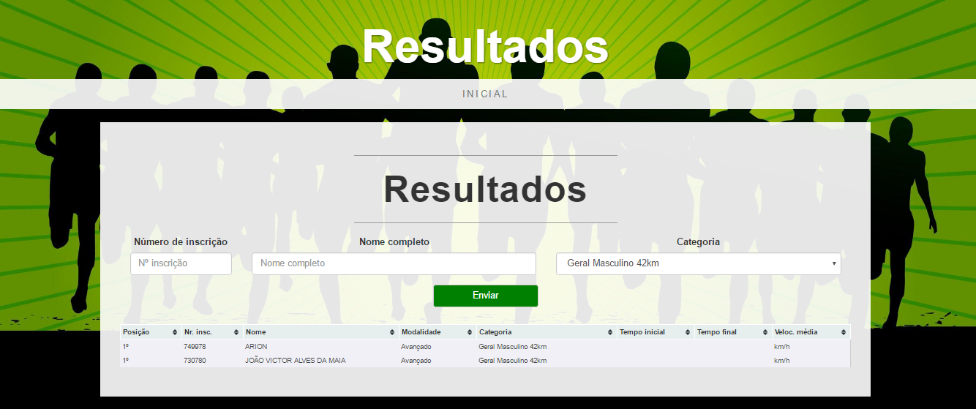
Telas

Slide 11


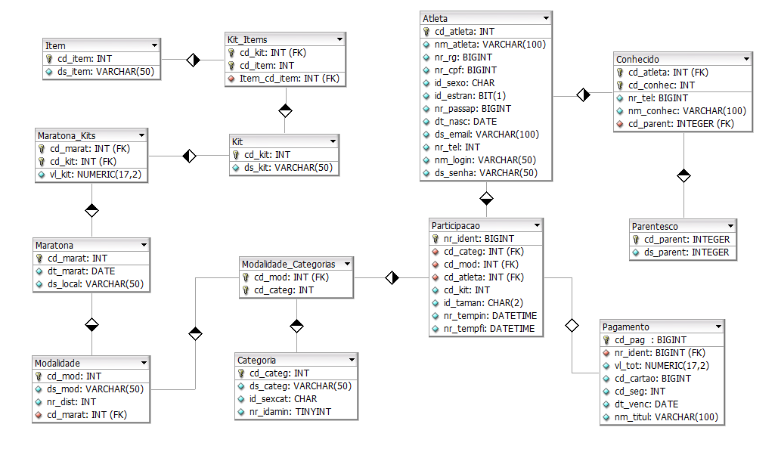
Banco de dados

Slide 12
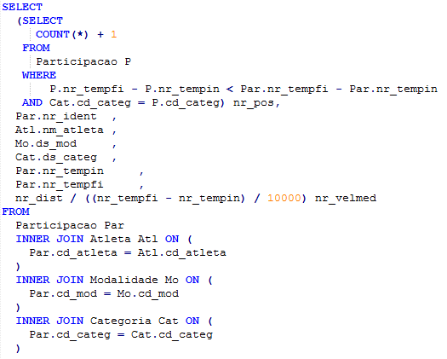
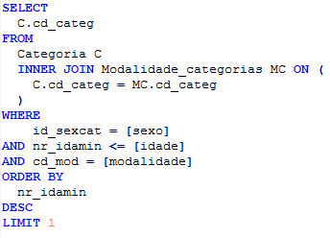
Banco de dados

Slide 13
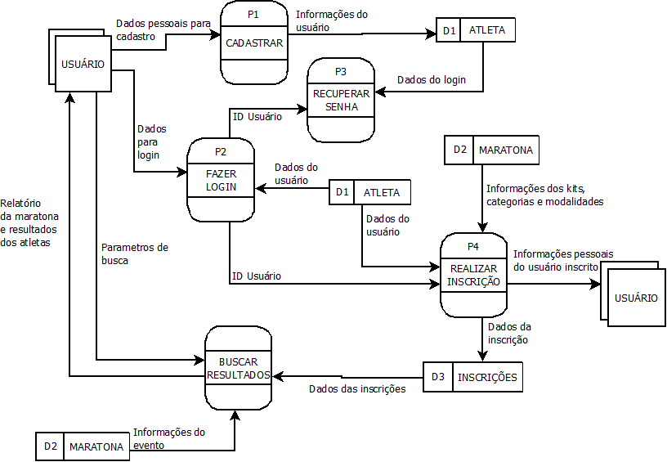
Fluxo de dados

Slide 14
Conclusão
Os objetivos foram atingidos?
Relevância / Contribuição
Melhorias
Implementar todas as funções no formato RESTful
Desacoplar o PHP do HTML
Preparar o desenvolvimento para permitir diversas maratonas
sem manutenção no código

